Slide 1
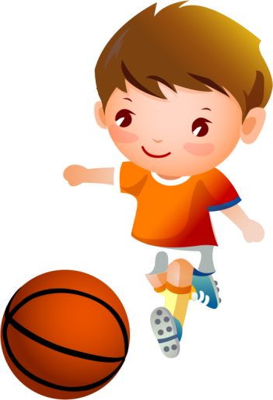
Развлечение «Весёлые старты»
Группа №8
«Веснушки»
Воспитатели: Маврина И.Н.
Карташова Т.М.
2015

Slide 2
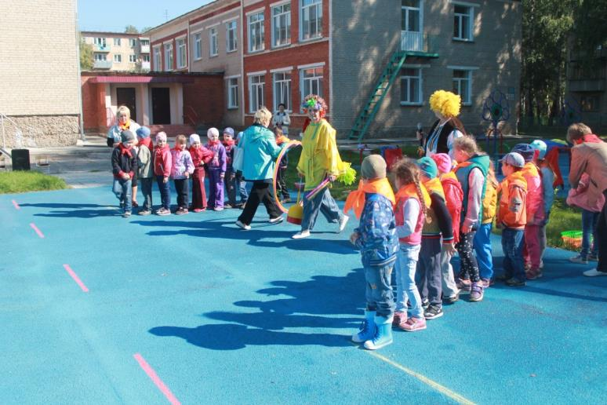
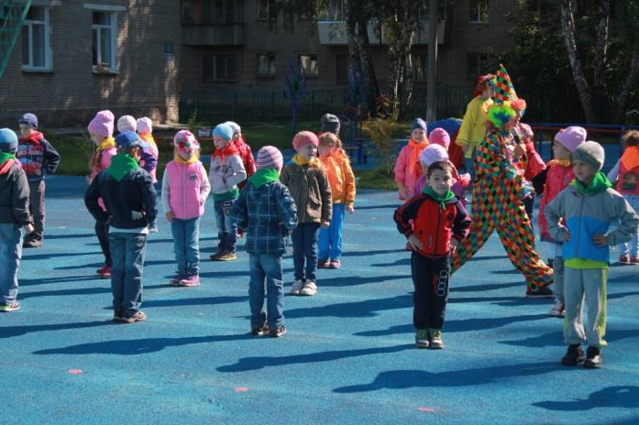
Со спортом нужно подружиться. Всем тем, кто с ним еще не дружен. Поможет вам он всем взбодриться. Он для здоровья очень нужен.
Ни для кого секрета нету, Что может дать всем людям спорт. Поможет всем он на планете Добиться сказочных высот.

Slide 3
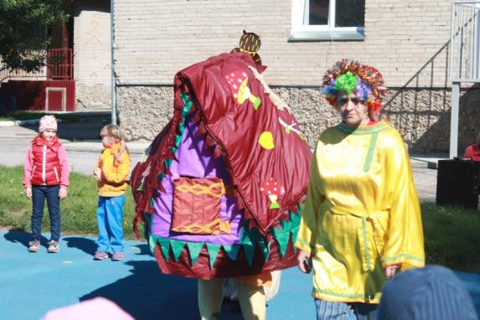
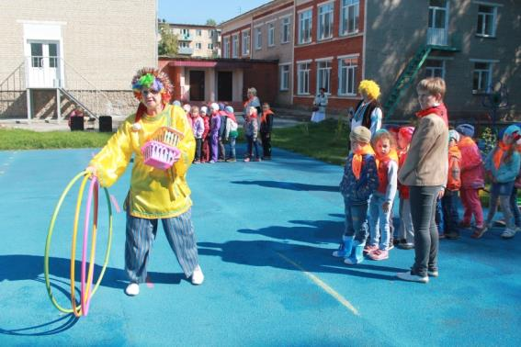
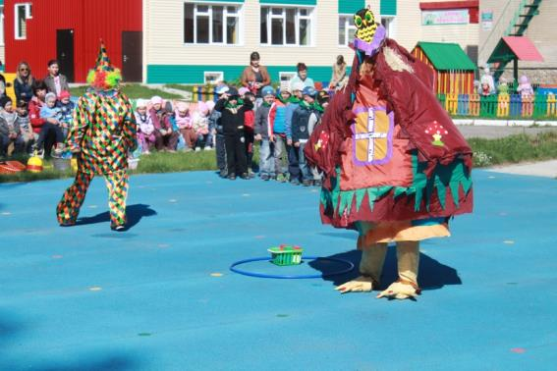
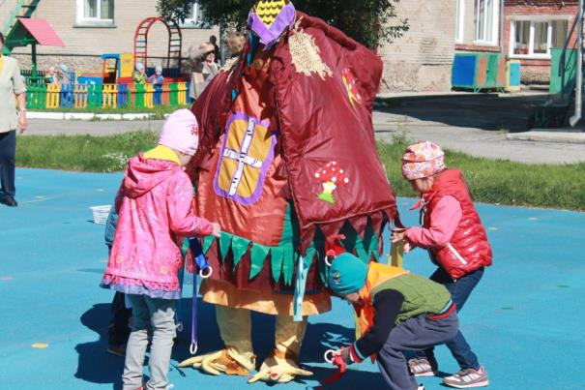
Здоровье усилит, успехов прибавит. От скуки, безделья тебя он избавит. Поверь ты в себя и добейся высот. О чем ты мечтал, даст тебе только спорт.

Slide 4
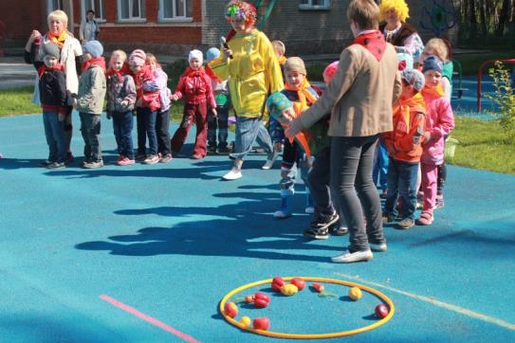
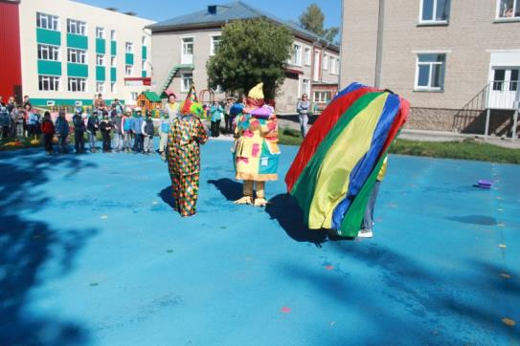
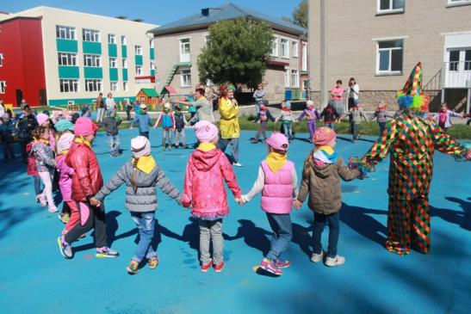
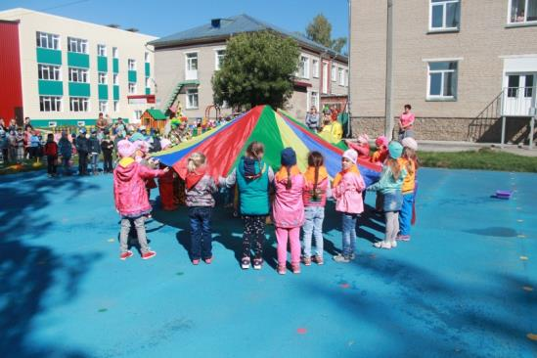
Пересилить себя и чего-то добиться, Это в жизни любому должно пригодиться. Спорт поможет любому выносливым быть. Силу духа способен он всем укрепить.

Slide 5
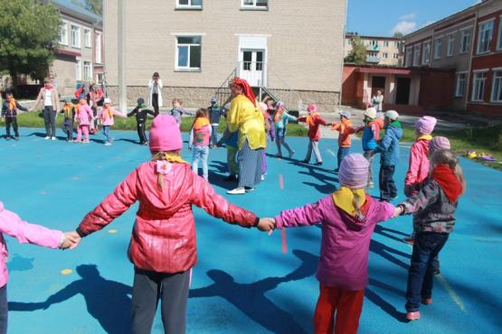
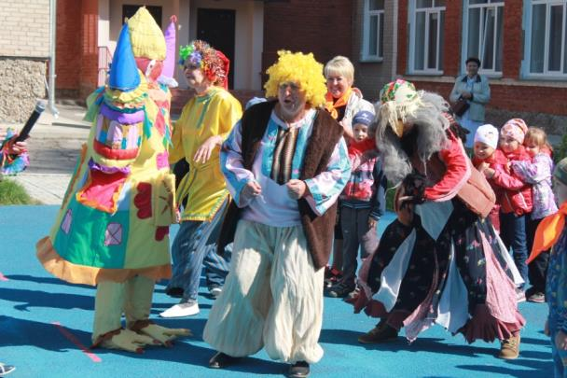
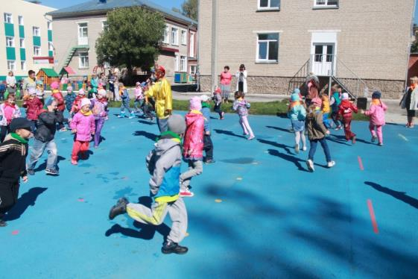
Не ленитесь, весь день проводите в движенье. Спорт поможет легко вам всем снять напряженье. Подружитесь вы с ним - благодарность вас ждет. Ведь к победам вас спорт так легко приведет.

Slide 6
СПАСИБО ЗА ВНИМАНИЕ!

